Slide 1
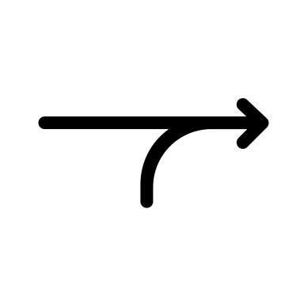
Control
Test
A
B
A/B Testing

Slide 2

Control
Test
Control
Test
A
B
A
B
A/B Testing
A/B Testing

Slide 3
H₀ | Aceptamos | Rechazamos
Aceptamos | Decisión correcta | Error de Tipo I
Rechazamos | Error de Tipo II | Decisión correcta

